Slide 1
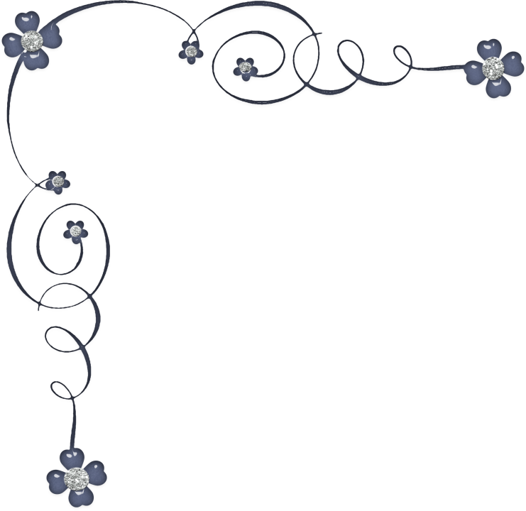
Изобразительно-выразительные средства русского языка
Тренажёр для подготовки к ЕГЭ по русскому языку (задание 26)
Автор презентации: Гербер Валентина Владимировна,
учитель русского языка и литературы
МБОУ Парабельской СОШ им.Н.А.Образцова

Slide 2
Уважаемый ученик!
Данная презентация поможет Вам повторить сведения по теме «Изобразительно-выразительные средства русского языка» и закрепить их, выполнив тест. Презентация состоит из двух частей: теория и практика. Вы можете выбрать любой путь для повторения. Все действия в презентации совершаются по щелчку. Наведите курсор мыши на нужный объект – и дерзайте! Вы можете сначала повторить теорию, а можете начать сразу с практики! На каждом слайде в части «Теория»есть значок , который позволит вам сразу же перейти к тесту, точно так же в части «Практика» значок позволит вам вернуться в теорию.
Удачи!

Slide 3
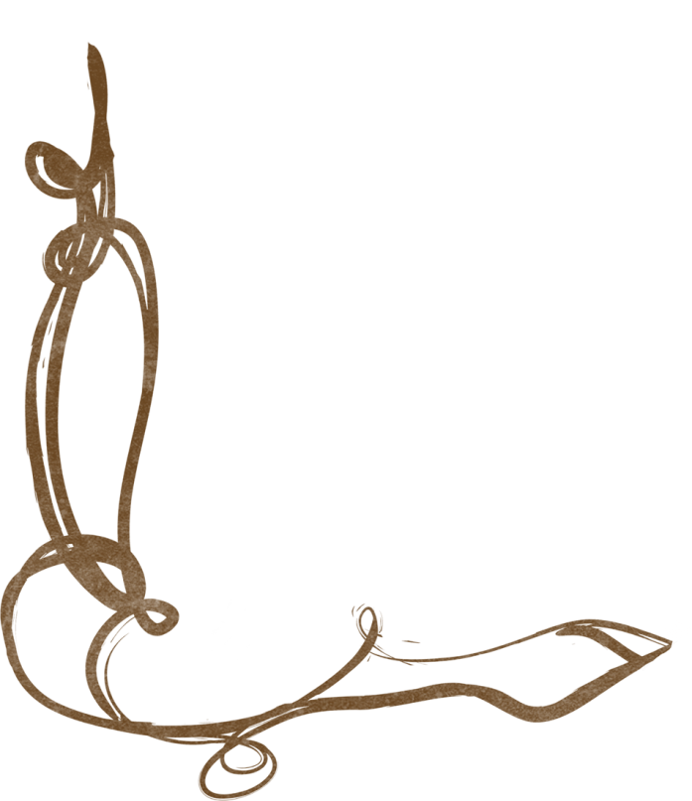
Теория
Практика
(тест)

Slide 4
Изобразительно-выразительные средства русского языка
лексические
синтаксические
звукопись
примечание

Slide 5
Лексические средства (тропы)
эпитет
синекдоха
олицетворение
гипербола
сравнение
литота
метафора
ирония
метонимия
перифраза

Slide 6
Эпитет - это образное определение, отвечающее на вопрос какой? какая? какое? какие? и обычно выраженное именем прилагательным.
Сквозь волнистые туманы пробирается луна,
На печальные поляны льёт печально свет она.
А.С.Пушкин

Slide 7
Олицетворение – приписывание качеств, действий, эмоций человека предметам, природе, абстрактным понятиям.
Буря мглою небо кроет, вихри снежные крутя:
То как зверь она завоет, то заплачет, как дитя.
А.С.Пушкин

Slide 8
Сравнение – сопоставление в тексте двух предметов или явлений, для того чтобы пояснить один из них при помощи другого. Чаще всего сравнения вводятся в предложение с помощью союзов КАК, СЛОВНО, ТОЧНО, БУДТО.
Лёд неокрепший на речке студёной,
словно как тающий сахар лежит.
Н.А.Некрасов

Slide 9
Метафора - перенос свойств с одного предмета на другой на основании их сходства. В основе метафоры лежит сравнение, но оно не оформлено с помощью сравнительных союзов, поэтому метафору называют скрытым сравнением.
Пустых небес прозрачное стекло;
Багровый костёр заката.
И.А.Бунин

Slide 10
Метонимия – иносказательное обозначение предмета речи, «переименование», замена одного понятия другим, имеющим с ним причинную связь.
Серые шлемы с красной звездою
Белой ораве крикнули: «Стой!»
В.В.Маяковский

Slide 11
Синекдоха – разновидность метонимии, когда название части употребляется вместо названия целого или наоборот.
И слышно было до рассвета,
как ликовал француз.
(т.е. французская армия)
А.С.Пушкин

Slide 12
Гипербола – излишнее преувеличение тех или иных свойств изображаемого предмета.
Раздирает рот зевота шире
Мексиканского залива.
В.В.Маяковский

Slide 13
Литота – чрезмерное преуменьшение свойств изображаемого предмета или явления.
Ваш шпиц, прелестный шпиц,
не более напёрстка!
А.С. Грибоедов

Slide 14
Ирония – скрытая насмешка; употребление слова или выражения в смысле, обратном буквальному.
Отколе, умная, бредёшь ты, голова?
(обращение к ослу в басне
И.А.Крылова)

Slide 15
Перифраза – замена названия предмета или явления описанием их отличительных признаков или указанием на характерные черты. Используется для того, чтобы избежать речевого повтора.
Царь зверей (вместо лев).
Братья наши меньшие (вместо животные).
Автор «Героя нашего времени»
(вместо М.Ю.Лермонтов)

Slide 16
Синтаксические средства (фигуры речи)
антитеза
риторический вопрос
инверсия
риторическое обращение
градация
эллипсис
оксюморон
лексический повтор
парцелляция
вопросно-ответная форма изложения
анафора
синтаксический параллелизм
эпифора
однородные члены предложения

Slide 17
Антитеза – резкое противопоставление понятий, мыслей, образов. Антитеза часто создаётся с помощью антонимов.
Ты и убогая, Ты и обильная,
Ты и могучая, Ты и бессильная,
Матушка-Русь!
Н.А.Некрасов

Slide 18
Инверсия – обратный порядок слов.
Досадно было, боя ждали.
М.Ю.Лермонтов

Slide 19
Градация – расположение слов или выражений по нарастанию или убыванию их значения (смыслового или эмоционального).
Все грани чувств, все грани правды
Стёрты в мирах, в годах, в часах.
А.Белый

Slide 20
Оксюморон – контрастное сочетание слов, противоположных по смыслу.
Мёртвые души, живой труп,
грустная радость,
сладкая горечь воспоминаний.

Slide 21
Парцелляция –намеренное нарушение границ предложения; разделение одного предложения с помощью точек на несколько частей – две и более.
А всё Кузнецкий мост и вечные французы…
Губители карманов и сердец!
Когда избавит нас творец
От шляпок их! Чепцов! И шпилек! И булавок!
А.С.Грибоедов

Slide 22
Анафора – единоначатие, повторение сходных слов в начале строф или близко расположенных фраз.
Жди меня, и я вернусь.
Только очень жди.
Жди, когда наводят грусть
Жёлтые дожди…
К.Симонов

Slide 23
Эпифора – повторение одних и тех же слов или фраз в конце нескольких рядом стоящих конструкций.
Мне бы хотелось знать, отчего
я титулярный советник? Почему именно
титулярный советник?
Н.В.Гоголь

Slide 24
Риторический вопрос – вопрос, который ставится не с целью получения ответа, а для того, чтобы привлечь внимание к тому или иному явлению.
Что день грядущий нам готовит?
А.С.Пушкин

Slide 25
Риторическое обращение – эмоциональное обращение к людям, непосредственно не участвующим в общении, или к неодушевлённым объектам.
Звёздочки ясные, звёзды высокие!
Что вы храните в себе, что скрываете!
С.Есенин

Slide 26
Эллипсис – пропуск сказуемого, придающий речи динамизм.
Мы сёла – в пепел, грады – в прах.
В.Жуковский

Slide 27
Лексический повтор – намеренное повторение одного и того же слова или словосочетания для усиления эмоциональности, выразительности высказывания.
Казалось, всё в природе уснуло:
спала трава, спали деревья, спали облака!

Slide 28
Вопросно-ответная форма изложения – форма изложения при которой чередуются вопросы и ответы.
Что делать? Не знаю.
У кого спросить совета? Неизвестно.

Slide 29
Синтаксический параллелизм – одинаковое синтаксическое построение соседних предложений, одинаковое расположение в них сходных членов предложения.
Гляжу на будущность с боязнью,
Гляжу на прошлое с тоской.
М.Ю.Лермонтов

Slide 30
Однородные члены предложения – перечисляемые действия, предметы признаки.
Были это весёлые, сильные
и смелые люди!
М.Горький

Slide 31
Звукопись (игра звуками для усиления выразительности)
ассонанс
аллитерация

Slide 32
Ассонанс – повторение в стихотворной речи одинаковых гласных звуков.
Быстро лечу я по рельсам чугунным.
Думаю думу свою.
Н.А.Некрасов

Slide 33
Аллитерация – повторение в стихотворной речи одинаковых согласных.
Морозом выпитые лужи
хрустят и хрупки, как хрусталь.
И.Северянин

Slide 34
В широком смысле к средствам выразительности также относятся:
синонимы
контекстные антонимы
контекстные синонимы
фразеологизмы
антонимы
диалектизмы

Slide 35
Синонимы – близкие по значению слова.
Мой ласковый и нежный зверь.

Slide 36
Контекстные синонимы – слова, сходные по значению только в данном тексте (вне текста они не имеют сходства в лексическом значении).
Грузное тело его исполнено гибкой,
звериной грации…
М.Шолохов

Slide 37
Антонимы – слова с противоположным значением.
Ты и могучая, ты и бессильная,
Матушка-Русь!
Н.А.Некрасов

Slide 38
Контекстные антонимы – слова, которые противопоставлены по значению только в данном тексте.
Мильоны –вас. Нас – тьмы,
и тьмы, и тьмы.
А .Блок

Slide 39
Фразеологизмы– устойчивые сочетания слов, понимаемые не буквально, а в переносном смысле.
За тридевять земель.
Работать спустя рукава.
Как снег на голову.

Slide 40
Диалектизмы – слова, употребляемые только жителями той или иной местности(диалект в переводе с греческого означает «местный говор»).
В некоторых российских деревнях
полотенце по-другому называют
рушником, белку – векшей,
зайца – ушканом.

Slide 41
Тест по теме «Изобразительно-выразительные средства русского языка»
В тесте - 15 заданий.
Каждое задание имеет 4 варианта ответа.
Необходимо выбрать один правильный.
Для этого наведите курсор мыши на объект .
Если Вы правильно ответили,
то объект меняет цвет на зелёный ,
если Вы ошиблись - то на .
В любой момент Вы можете вернуться к теории,
выбрав значок .
Перейти к тесту
далее

Slide 42
1. Какая стилистическая фигура заключается в том,
что вопрос ставится не с целью получить на него ответ, а чтобы привлечь внимание читателя или слушателя к тому или иному явлению, для эмоционального выделения смысловых центров текста?
риторический вопрос
эллипсис
риторическое обращение
вопросно-ответная форма
изложения
далее

Slide 43
2. Какая стилистическая фигура используется автором в данном стихотворном отрывке?
Девушка пела в церковном хоре
О всех уставших в чужом краю,
О всех кораблях, ушедших в море,
О всех, забывших радость свою. (А.Блок)
эпифора
инверсия
градация
анафора
далее

Slide 44
3.Одинаковое синтаксическое построение соседних предложений, одинаковое расположение в них сходных членов предложения – это…
парцелляция
антитеза
инверсия
параллелизм
далее

Slide 45
4. Намеренное дробление предложения на значимые смысловые части – это…
парцелляция
градация
инверсия
параллелизм
далее

Slide 46
5. Обратный порядок слов в предложении с целью усиления выразительности речи – это…
аллегория
градация
инверсия
эпифора
далее

Slide 47
6. Одинаковая концовка нескольких предложений, усиливающая значение образа, понятия – это…
лексический повтор
градация
инверсия
эпифора
далее

Slide 48
7. Какой приём использован в цитируемой строке М.Ю.Лермонтова?
«Но красоты их безобразной я скоро таинство постиг»
метонимия
сравнение
оксюморон
антитеза
далее

Slide 49
8. Какой приём использован в цитируемой строке А.Твардовского?
«Полночь в моё городское окно входит с ночными дарами»
олицетворение
гипербола
литота
синекдоха
далее

Slide 50
9. Какой приём использован в цитируемой строке А.С.Пушкина?
«Читал охотно Апулея, а Цицерона не читал»
метафора
метонимия
эпитет
антитеза
далее

Slide 51
10. Синтаксическая конструкция, внутри которой однородные выразительные средства располагаются в порядке усиления или ослабления признака?
антитеза
градация
эллипсис
парцелляция
далее

Slide 52
11. Какой приём использован в цитируемой строке А.С.Пушкина?
«Страна восходящего солнца – мечта каждого путешественника»
олицетворение
литота
перифраза
эпитет
далее

Slide 53
12. Какой термин обозначает стилистический контраст, противопоставление разных явлений и понятий?
оксюморон
антитеза
антонимы
анафора
далее

Slide 54
13. Художественное преуменьшение?
литота
сравнение
синекдоха
метафора
далее

Slide 55
14. Какой приём использован в цитируемых строках А.Блока?
«Милый друг, и в этом тихом доме,
Лихорадка бьёт меня.
Не найти мне место в тихом доме
Возле мирного огня»
инверсия
анафора
эпифора
параллелизм
далее

Slide 56
15. Какой приём использован в цитируемой строке С.Есенина?
«Не жалею, не зову, не плачу,
Всё пройдёт, как с белых яблонь дым»
градация
сравнение
оксюморон
эллипсис
далее

Slide 57
Изобразительно-выразительные
средства делают нашу речь
более яркой,
образной и эмоциональной!

Slide 58
Ресурсы:
«Единый государственный экзамен 2016» С.В.Драбкина, Д.И.Субботин, Москва «Интеллект-центр» 2016
http://www.lenagold.ru/

